Slide 1
不同频率阈值的过滤效果
频率阈值 | 保留EntryPoint
1+ | 62,269 (100.0%)
5+ | 22,394 (36.0%)
10+ | 15,063 (24.2%)
20+ | 9,870 (15.9%)
50+ | 5,261 (8.4%)
100+ | 3,193 (5.1%)
500+ | 783 (1.3%)

Slide 2
频率 ≥ 1 - 详细分析
指标 | 数值
保留 EntryPoint | 62,269 (100.00%)
覆盖执行 | 3,304,651 / 3,304,651 (100.00%)
覆盖交易（所有路径） | 560,995 / 567,372 (98.88%)
覆盖交易（Top 1 路径） | 353,148 / 567,372 (62.24%)
覆盖交易（Top 3 路径） | 421,360 / 567,372 (74.27%)
覆盖交易（Top 5 路径） | 444,304 / 567,372 (78.31%)
覆盖交易（Top 10 路径） | 467,459 / 567,372 (82.39%)

Slide 3
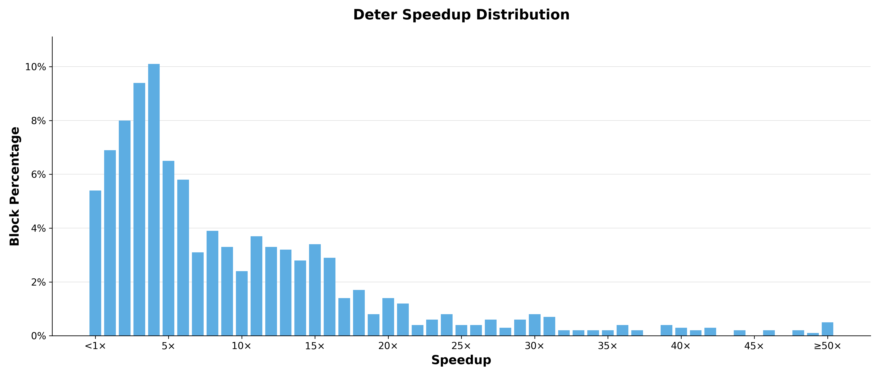
Replay Mode

Slide 4
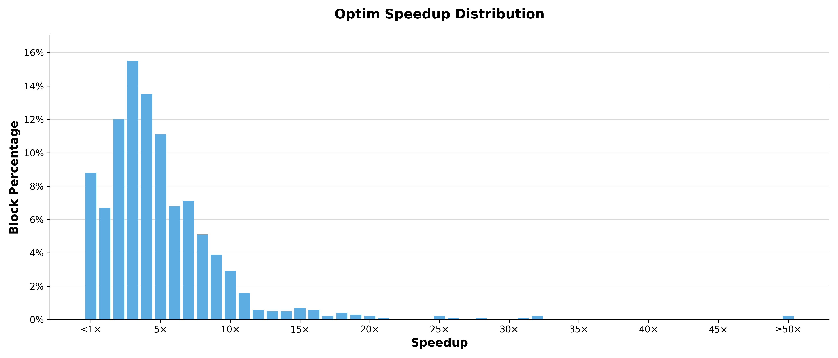
Online Mode (Freq >=1, Top1)

Slide 5
频率 ≥ 10 - 详细分析
指标 | 数值
保留 EntryPoint | 15,063 (24.19%)
覆盖执行 | 3,188,069 / 3,304,651 (96.47%)
覆盖交易（所有路径） | 511,054 / 567,372 (90.07%)
覆盖交易（Top 1 路径） | 329,314 / 567,372 (58.04%)
覆盖交易（Top 3 路径） | 388,810 / 567,372 (68.53%)
覆盖交易（Top 5 路径） | 408,145 / 567,372 (71.94%)
覆盖交易（Top 10 路径） | 427,536 / 567,372 (75.35%)

Slide 6
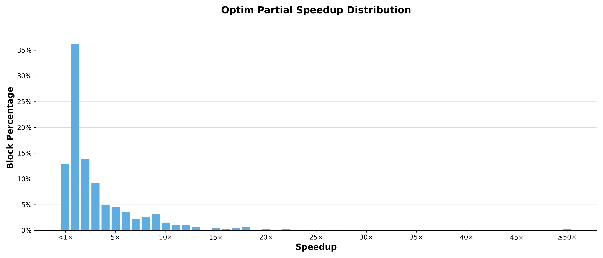
Online Mode (Freq >= 10, Top 1)

Slide 7
频率 ≥ 50 - 详细分析
指标 | 数值
保留 EntryPoint | 5,261 (8.45%)
覆盖执行 | 2,973,697 / 3,304,651 (89.99%)
覆盖交易（所有路径） | 437,297 / 567,372 (77.07%)
覆盖交易（Top 1 路径） | 296,259 / 567,372 (52.22%)
覆盖交易（Top 3 路径） | 343,481 / 567,372 (60.54%)
覆盖交易（Top 5 路径） | 357,733 / 567,372 (63.05%)
覆盖交易（Top 10 路径） | 371,120 / 567,372 (65.41%)

Slide 8
频率 ≥ 100 - 详细分析
指标 | 数值
保留 EntryPoint | 3,193 (5.13%)
覆盖执行 | 2,828,907 / 3,304,651 (85.60%)
覆盖交易（所有路径） | 393,751 / 567,372 (69.40%)
覆盖交易（Top 1 路径） | 275,835 / 567,372 (48.62%)
覆盖交易（Top 3 路径） | 314,912 / 567,372 (55.50%)
覆盖交易（Top 5 路径） | 326,745 / 567,372 (57.59%)
覆盖交易（Top 10 路径） | 337,369 / 567,372 (59.46%)

Slide 9
频率 ≥ 500 - 详细分析
指标 | 数值
保留 EntryPoint | 783 (1.26%)
覆盖执行 | 2,310,694 / 3,304,651 (69.92%)
覆盖交易（所有路径） | 281,664 / 567,372 (49.64%)
覆盖交易（Top 1 路径） | 217,981 / 567,372 (38.42%)
覆盖交易（Top 3 路径） | 237,327 / 567,372 (41.83%)
覆盖交易（Top 5 路径） | 242,178 / 567,372 (42.68%)
覆盖交易（Top 10 路径） | 246,075 / 567,372 (43.37%)

